Slide 1



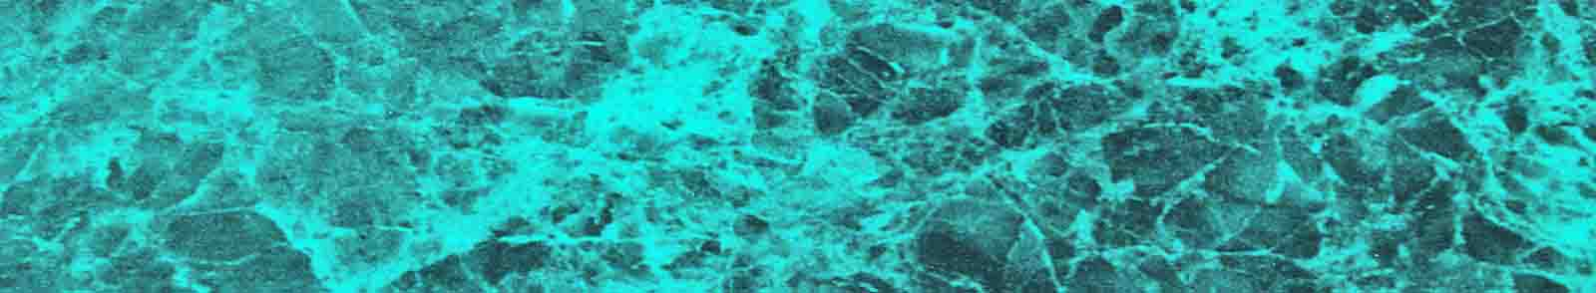
VANCOUVER
CANADA
Noro, Steve

Slide 2
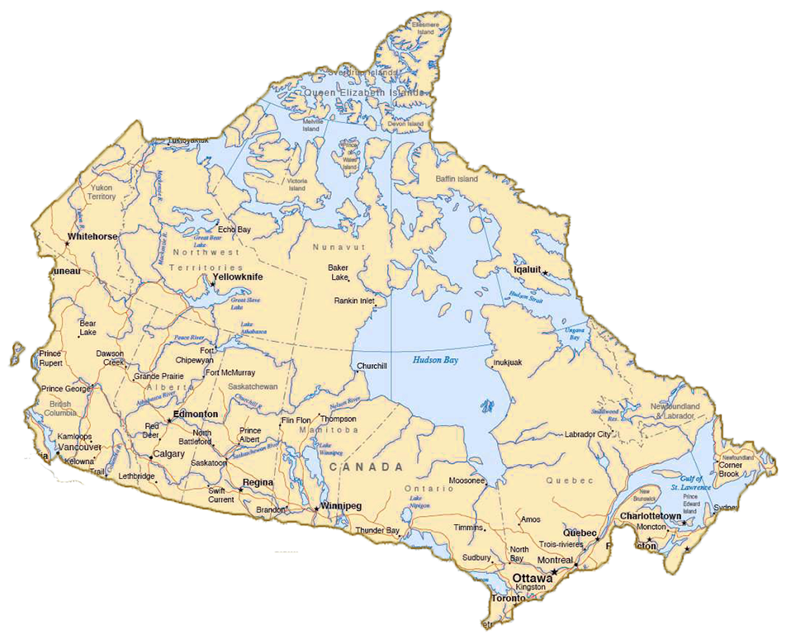
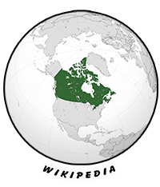
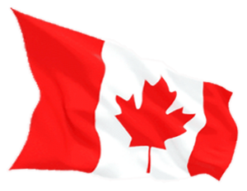

Canada
Vancouver
CANADA
GPS N 45°38‘19‘‘ W 122°39‘41‘‘

Slide 3




Vancouver is a coastal city located in the southwestern Canadian province of British Columbia. It is the largest metropolitan center in the western part and at the same time the third largest city in Canada. It is also the busiest Canadian port. The city was founded in the 60s of XIX. century. It is home to some 700,000 people who are highly ethnically and linguistically diverse. The city have the third largest city park in North America. In 2010, Vancouver hosted the Winter Olympics. The economy was long been based on traditional sectors - logging, forestry, mining, fishing and agriculture. In recent decades, mainly services, tourism and high-tech industries have developed. Vancouver is traditionally been one of the cities with the best living conditions in the world.
Vancouver es una ciudad costera ubicada en la provincia de Columbia Británica, al suroeste de Canadá. Es el centro metropolitano más grande de la parte occidental y al mismo tiempo la tercera ciudad más grande de Canadá. También es el puerto canadiense más activo. La ciudad fue fundada en los años 60 del XIX. siglo. Es el hogar de unas 700.000 personas que tienen una gran diversidad étnica y lingüística. La ciudad tiene el tercer parque urbano más grande de América del Norte. En 2010, Vancouver fue sede de los Juegos Olímpicos de Invierno. La economía se basó durante mucho tiempo en los sectores tradicionales - tala, silvicultura, minería, pesca y agricultura. En las últimas décadas se han desarrollado principalmente industrias de servicios, turismo y alta tecnología. Vancouver es sido tradicionalmente una de las ciudades con las mejores condiciones de vida del mundo.
Vancouver je pobrežné mesto nachádzajúce sa na juhozápade kanadskej provincie Britská Kolumbia. Je najväčším metropolitným centrom západnej časti a súčasne tretie najväčšie mesto Kanady. Je o tiež najrušnejší kanadský prístav. Mesto bolo založené v 60. rokoch XIX. storočia. Žije v ňom okolo 700.000 obyvateľov, ktorí sú značne etnicky a lingvisticky rôznorodí. Súčasťou mesta je tretí najväčší mestský park v Severnej Amerike. V roku 2010 Vancouver usporiadal zimné olympijské hry. Ekonomika bola dlhodobo založená na tradičných sektoroch - ťažbe dreva, lesníctve, baníctve, rybárstve a poľnohospodárstve. V posledných desaťročiach sa rozvinuli hlavne služby, turistický a high-tech priemysel. Vancouver už tradične patrí medzi mestá s najlepšími podmienkami pre život na svete.

Slide 4
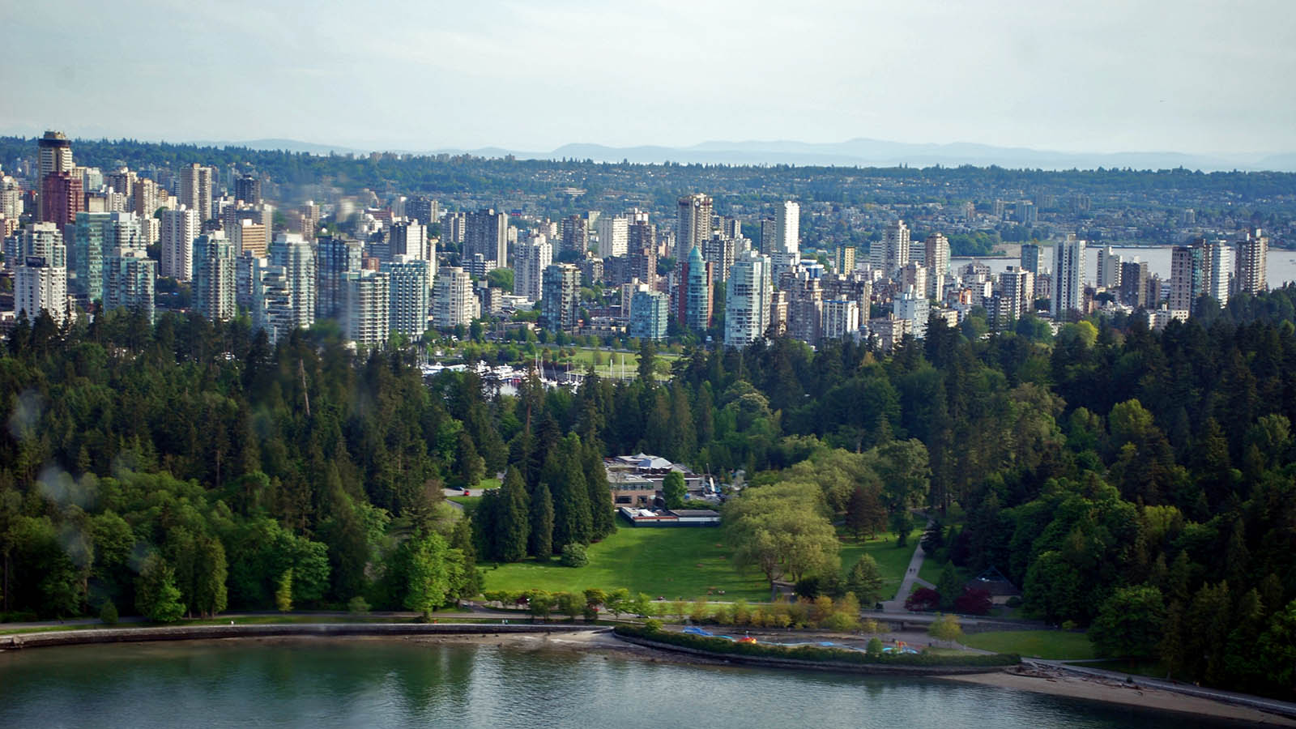
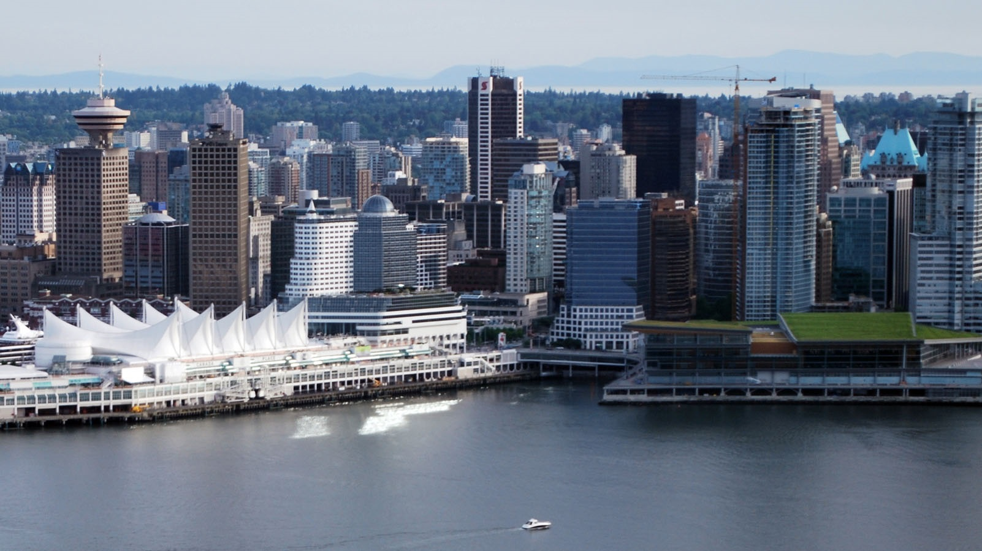
Photo © Borovský N

Slide 5
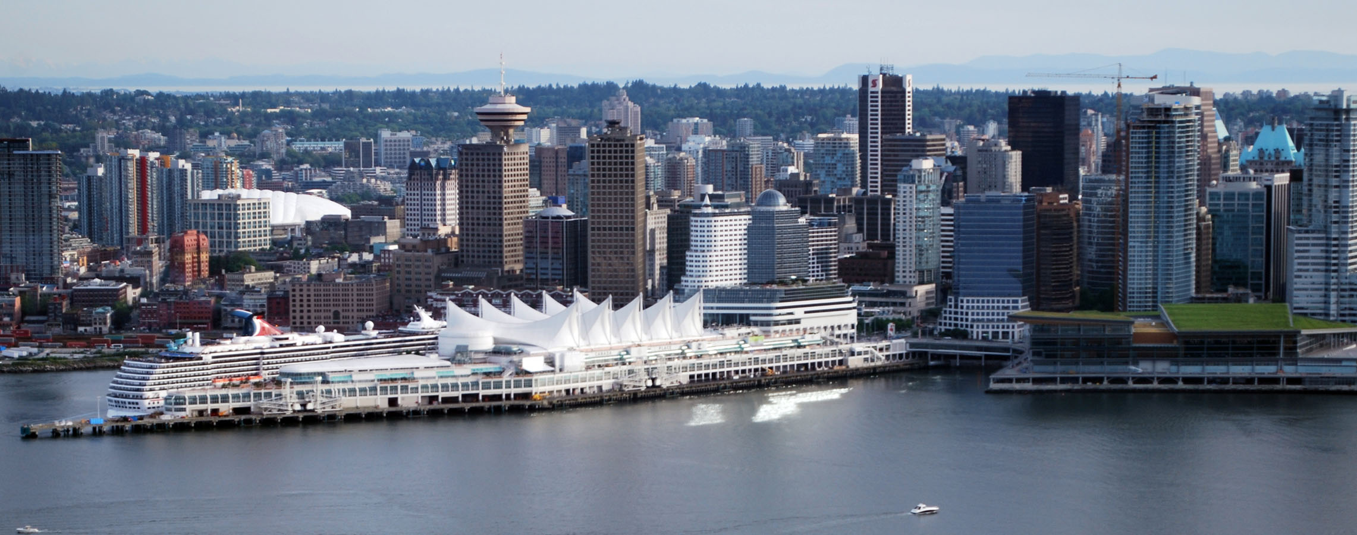
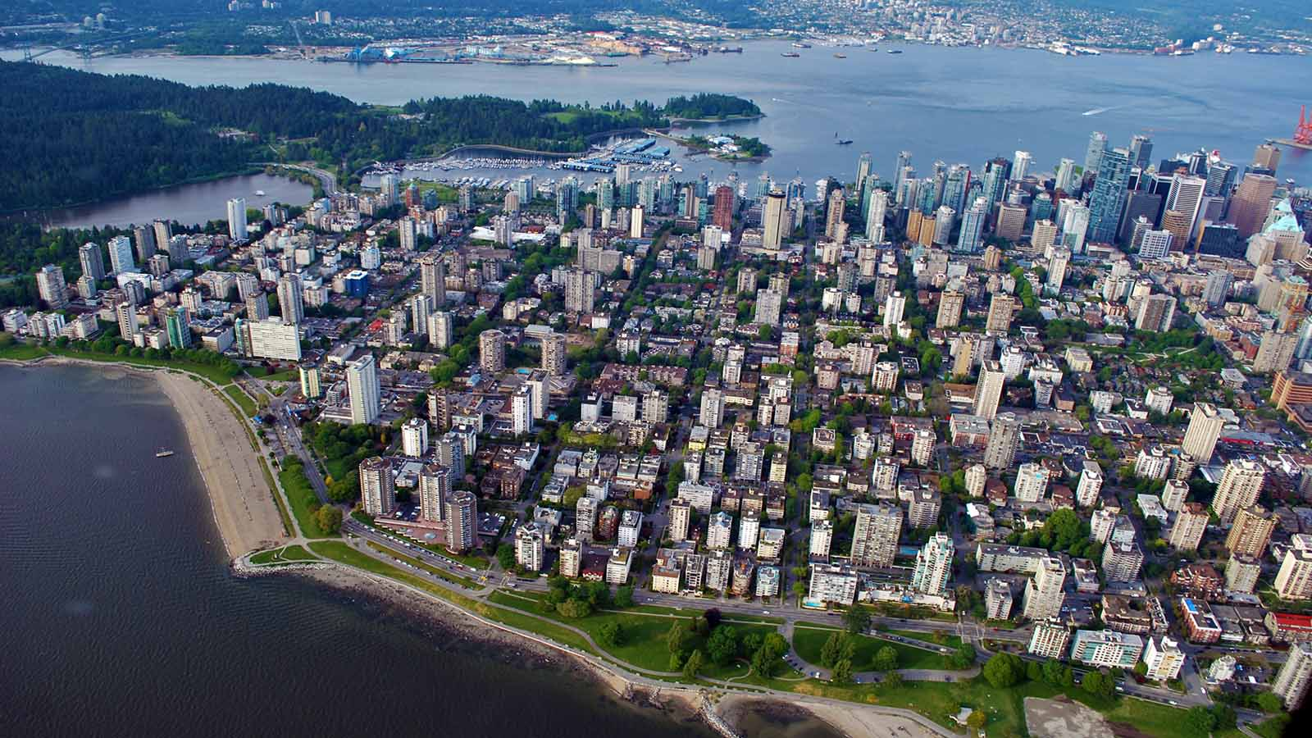
Photo © Borovský N

Slide 6
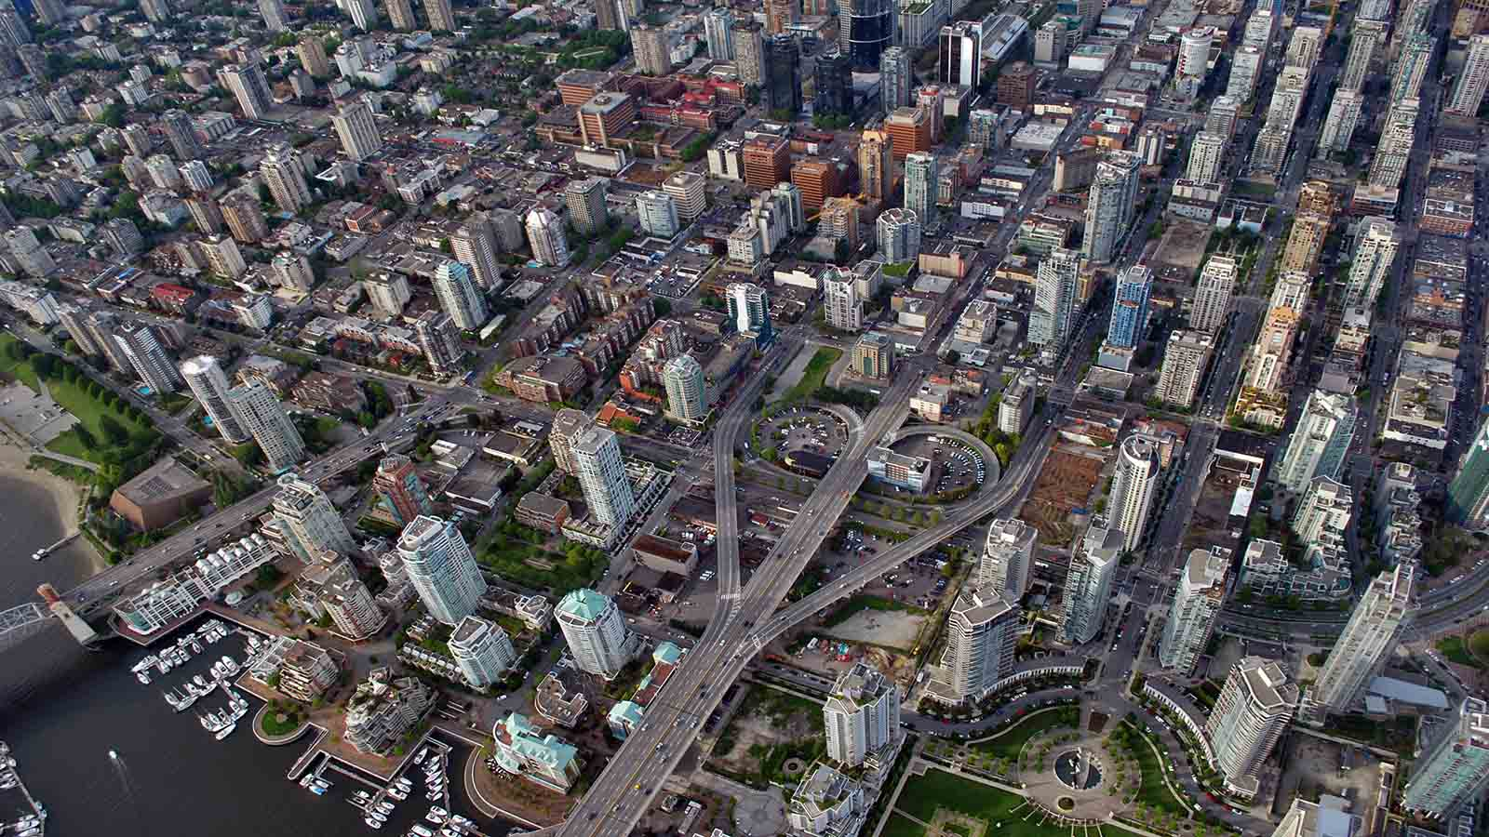
Photo © Borovský N

Slide 7
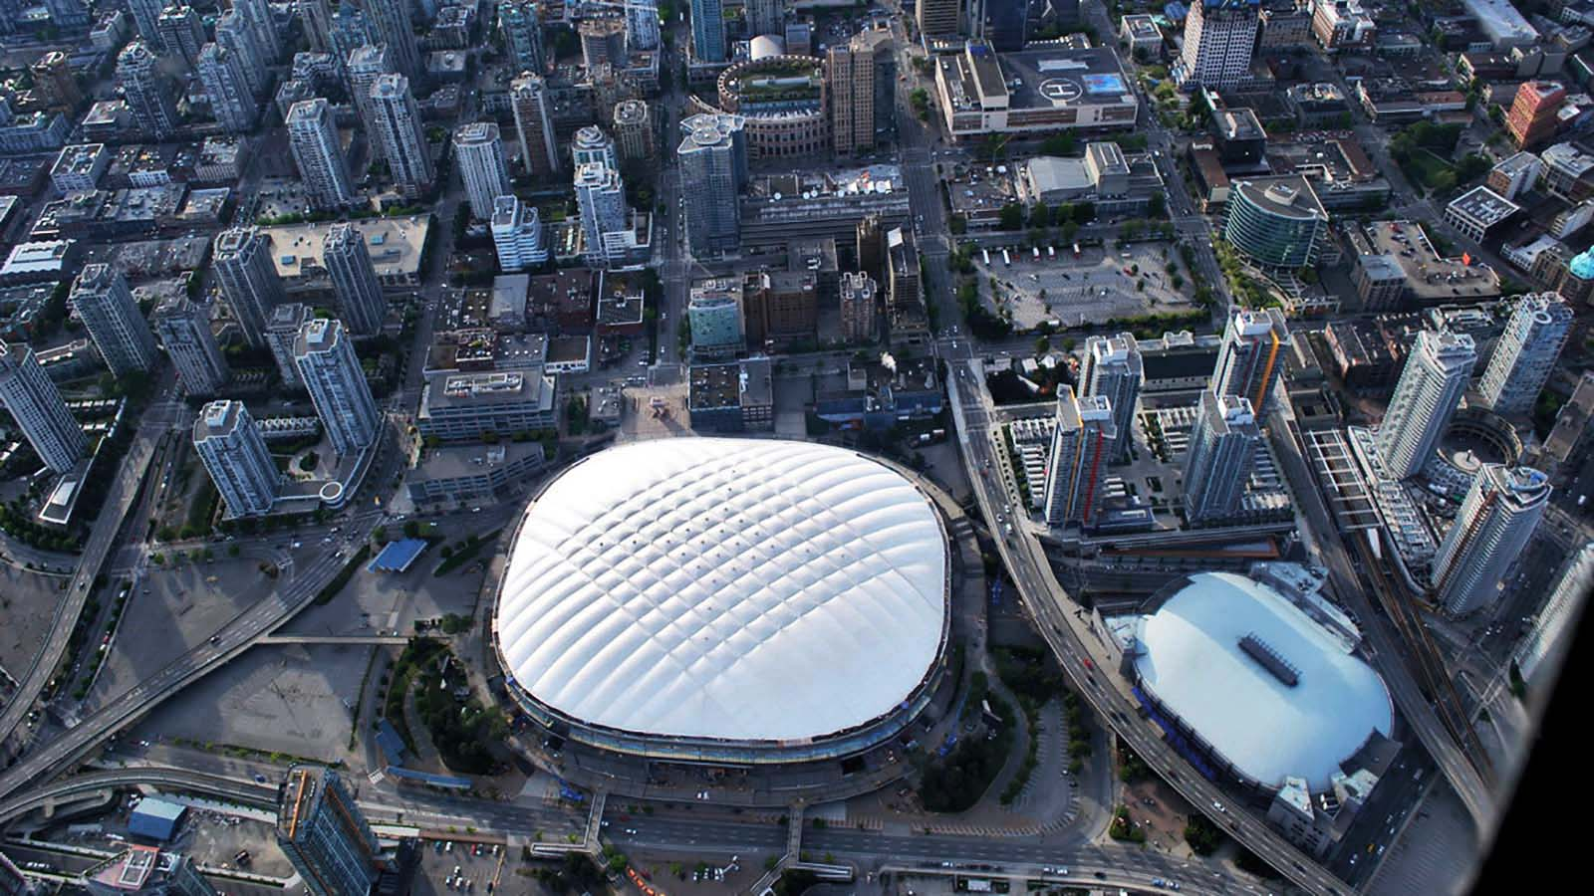
Photo © Borovský N

Slide 8
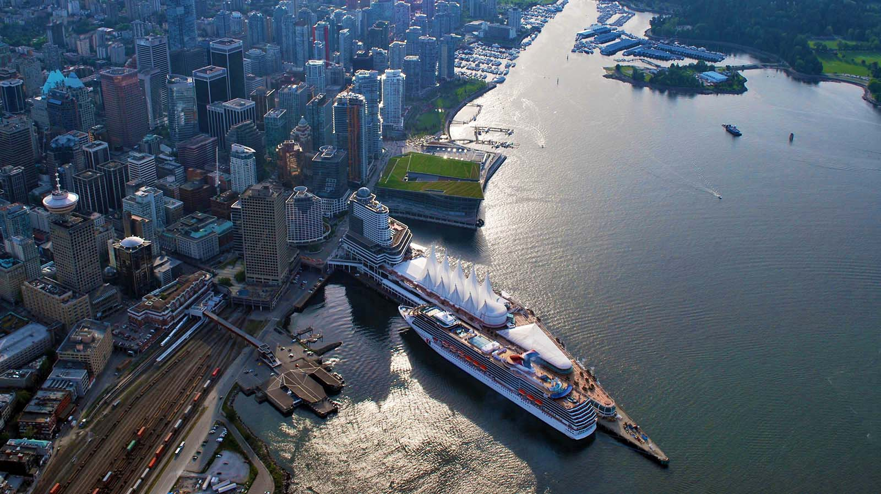
Photo © Borovský N

Slide 9
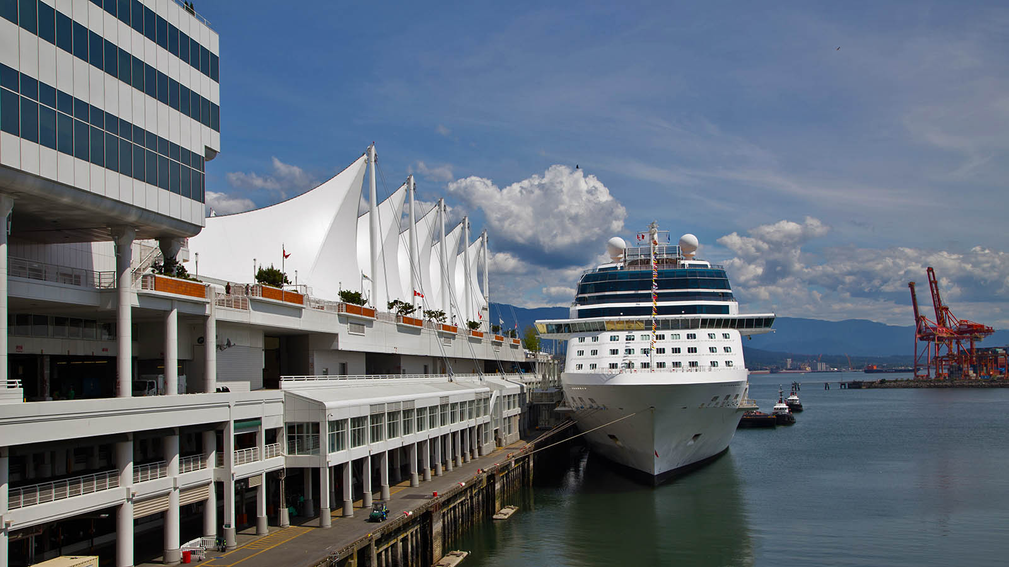
Photo © Borovský N

Slide 10
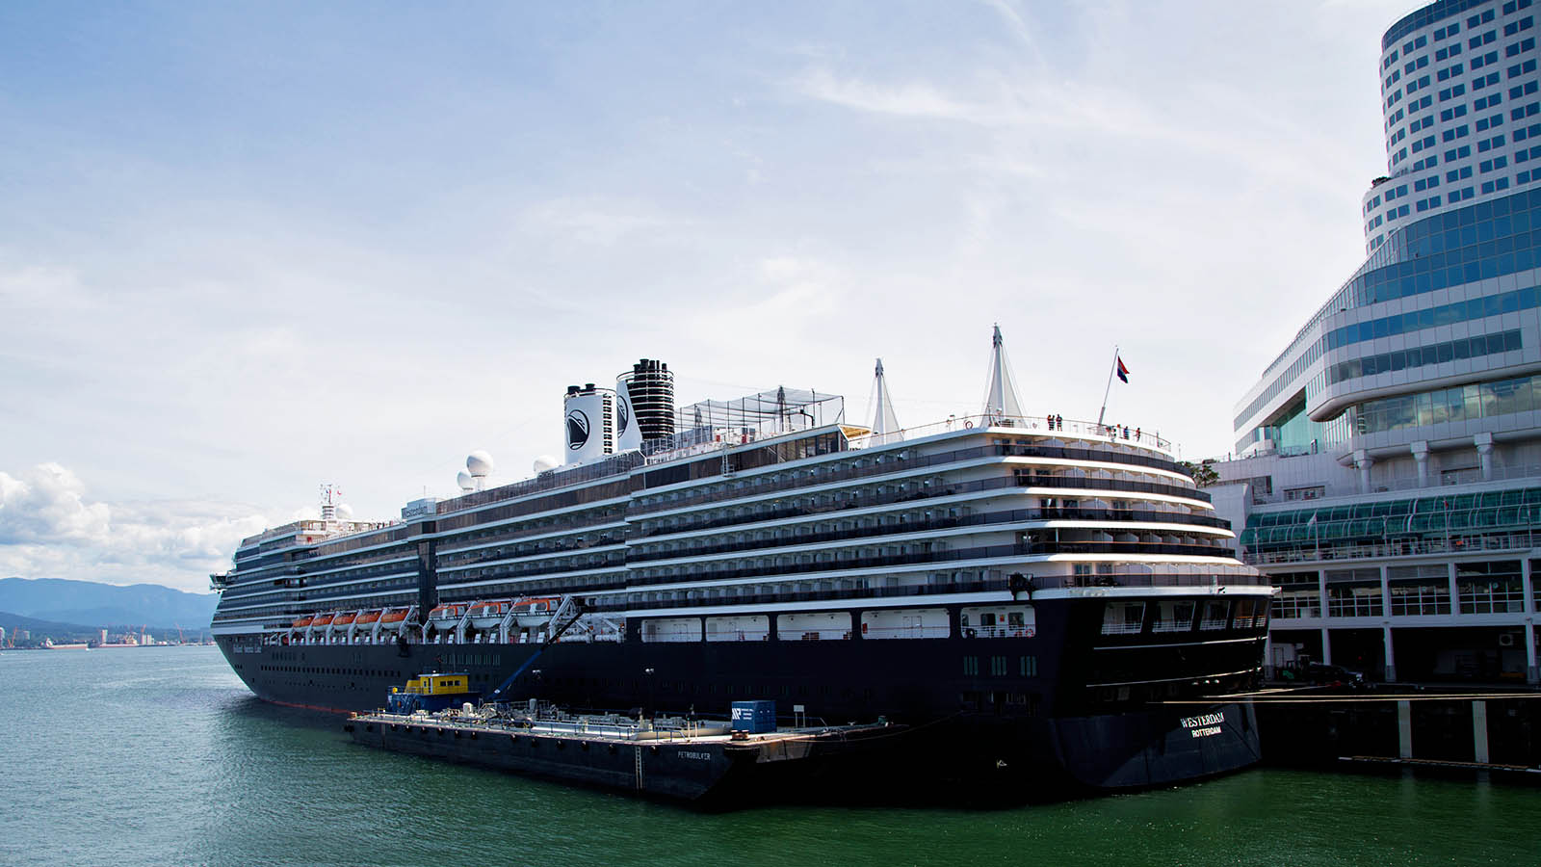
Photo © Borovský N

Slide 11
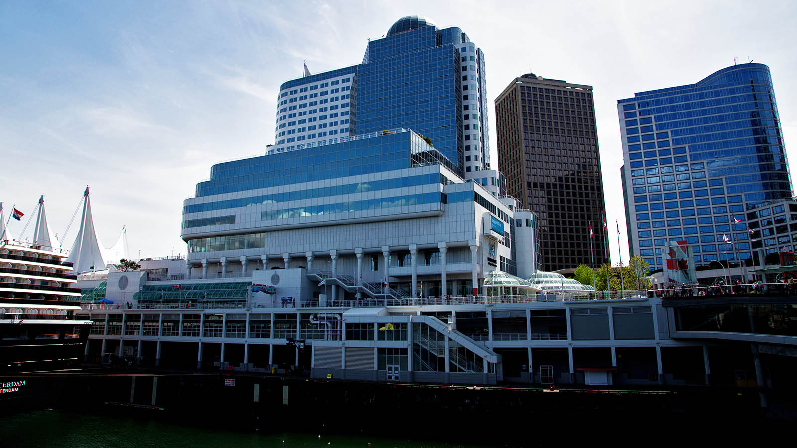
Photo © Borovský N

Slide 12
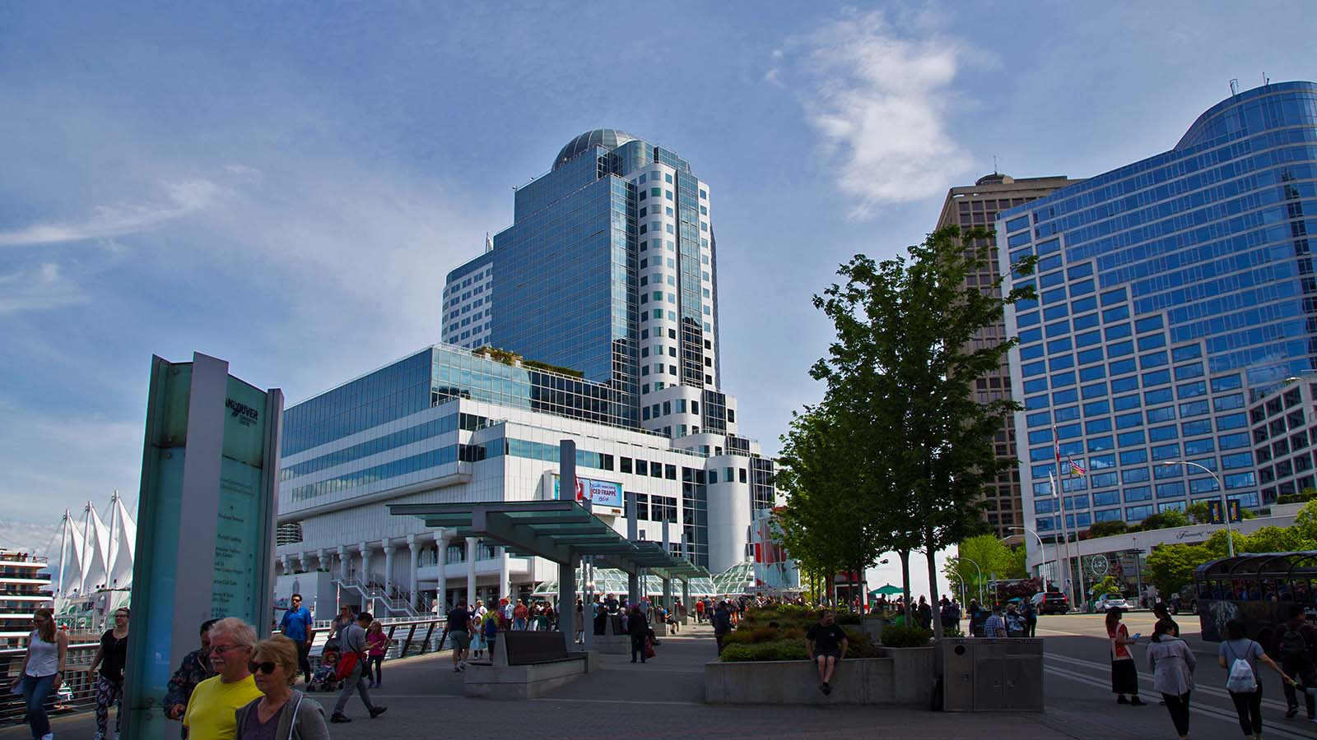
Photo © Borovský N

Slide 13
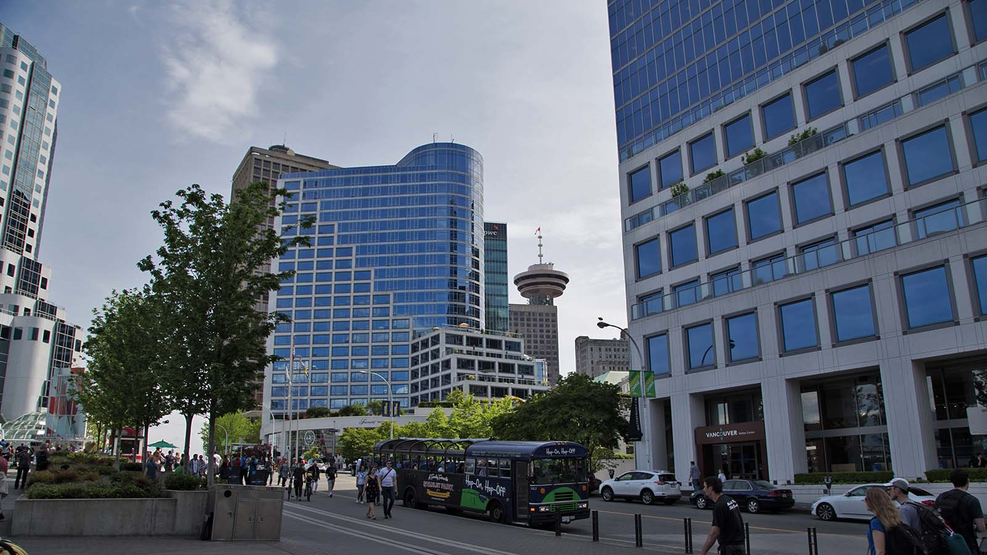
Photo © Borovský N

Slide 14
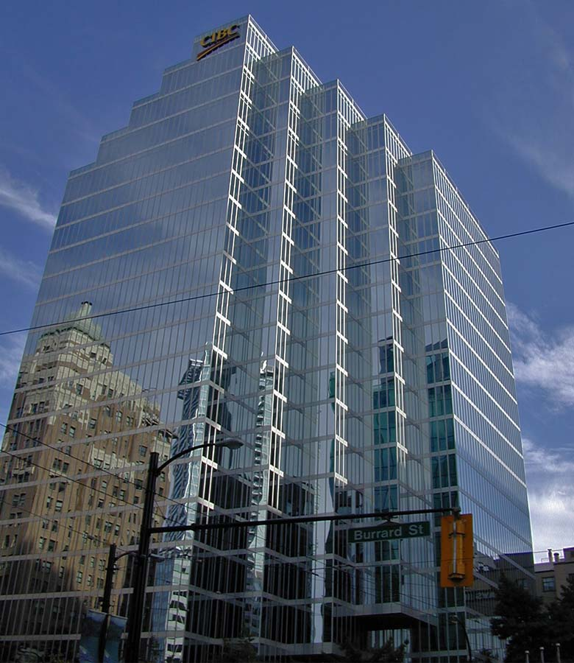
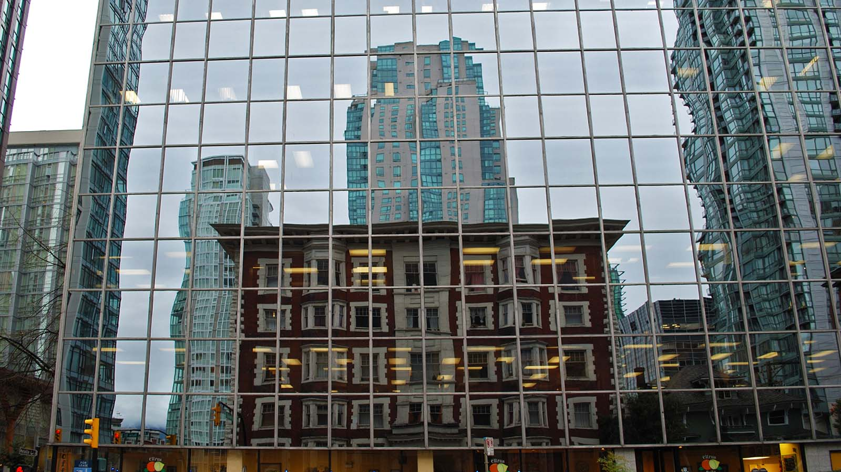
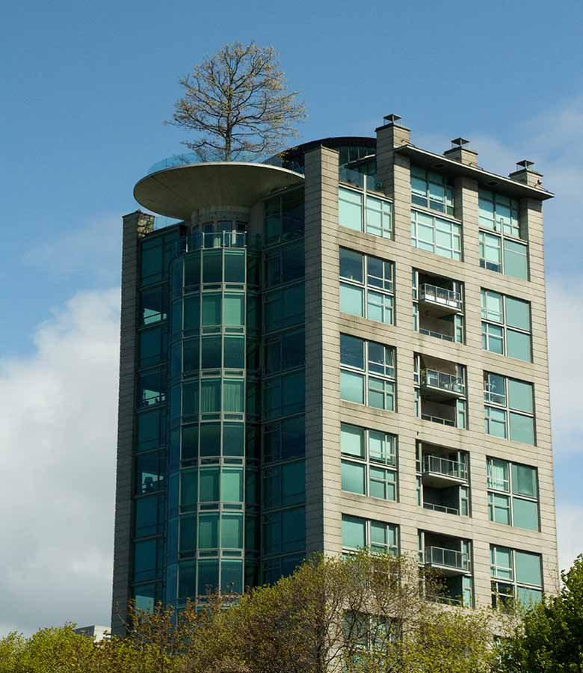
Photo © Borovský N
Photo © Borovský N
Photo © Borovský N

Slide 15
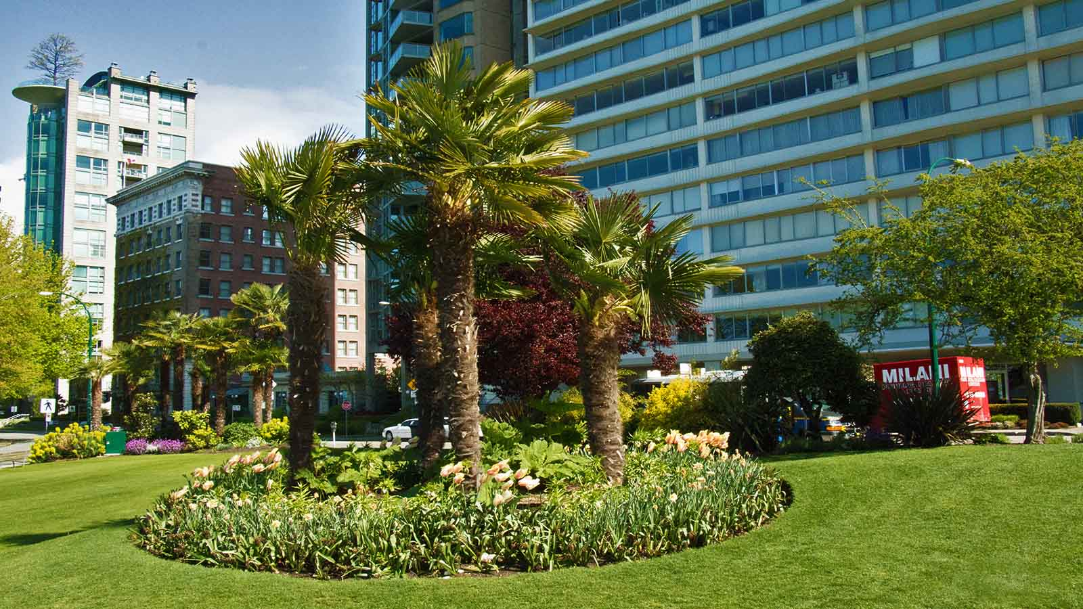
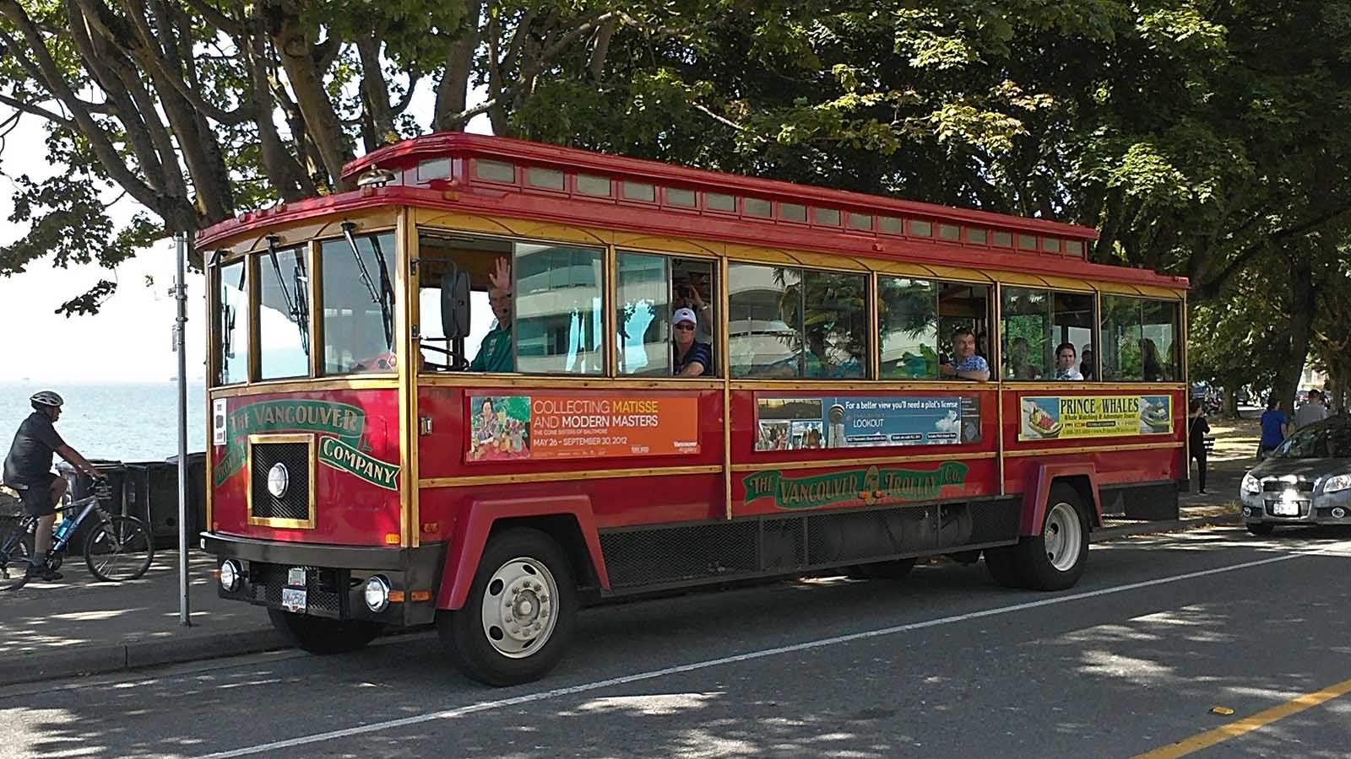
Photo © Borovský N

Slide 16
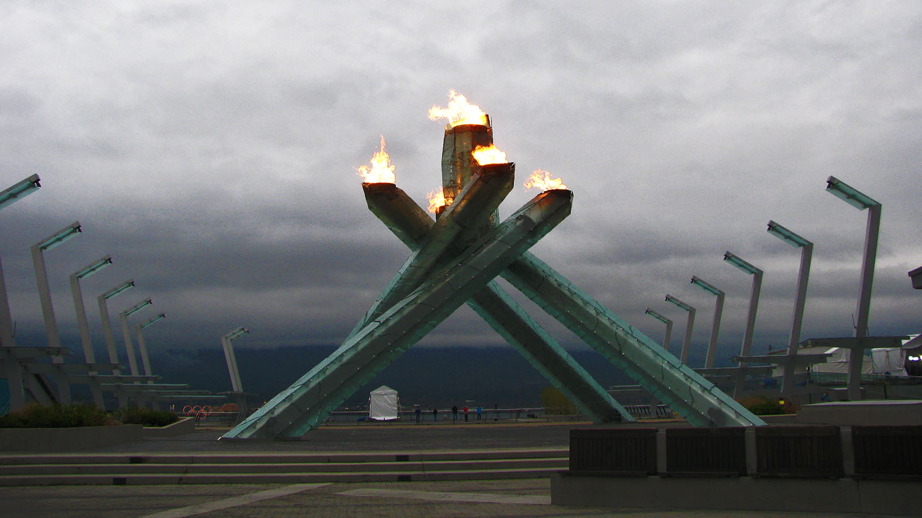
Photo © Borovský N

Slide 17
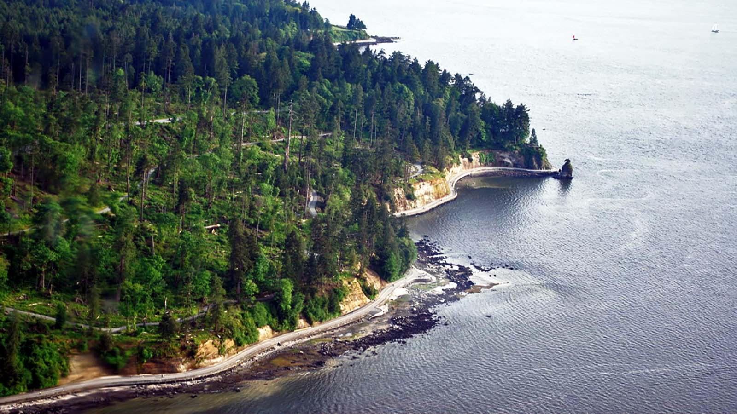
Photo © Borovský N

Slide 18
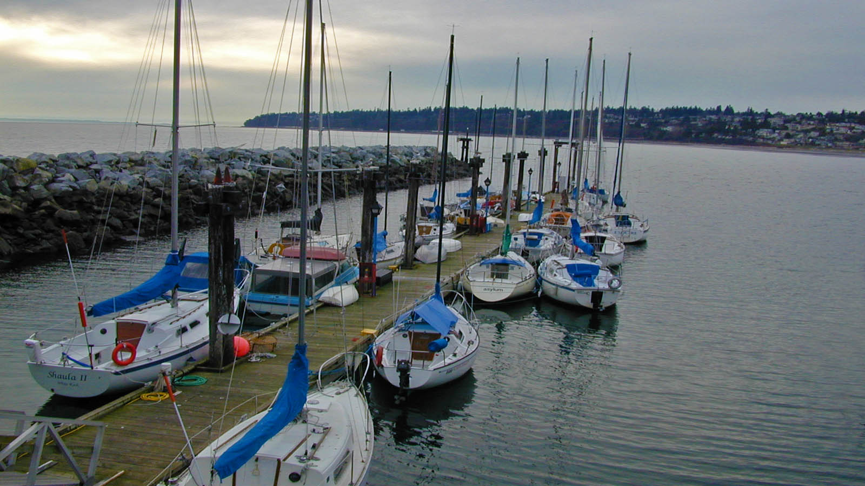
Photo © Borovský N

Slide 19
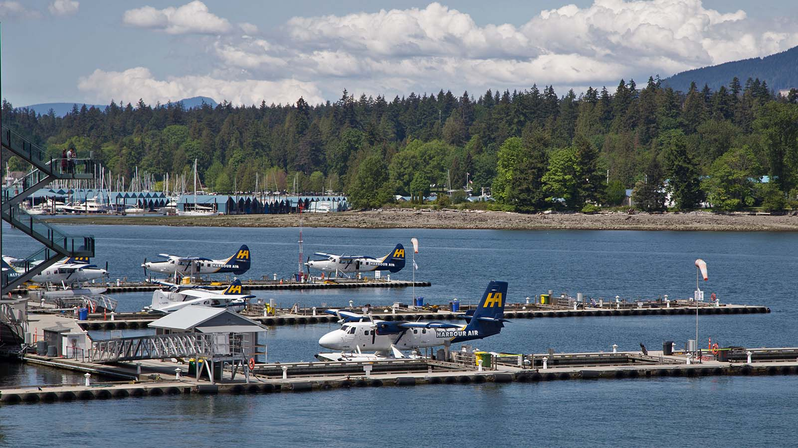
Photo © Borovský N

Slide 20
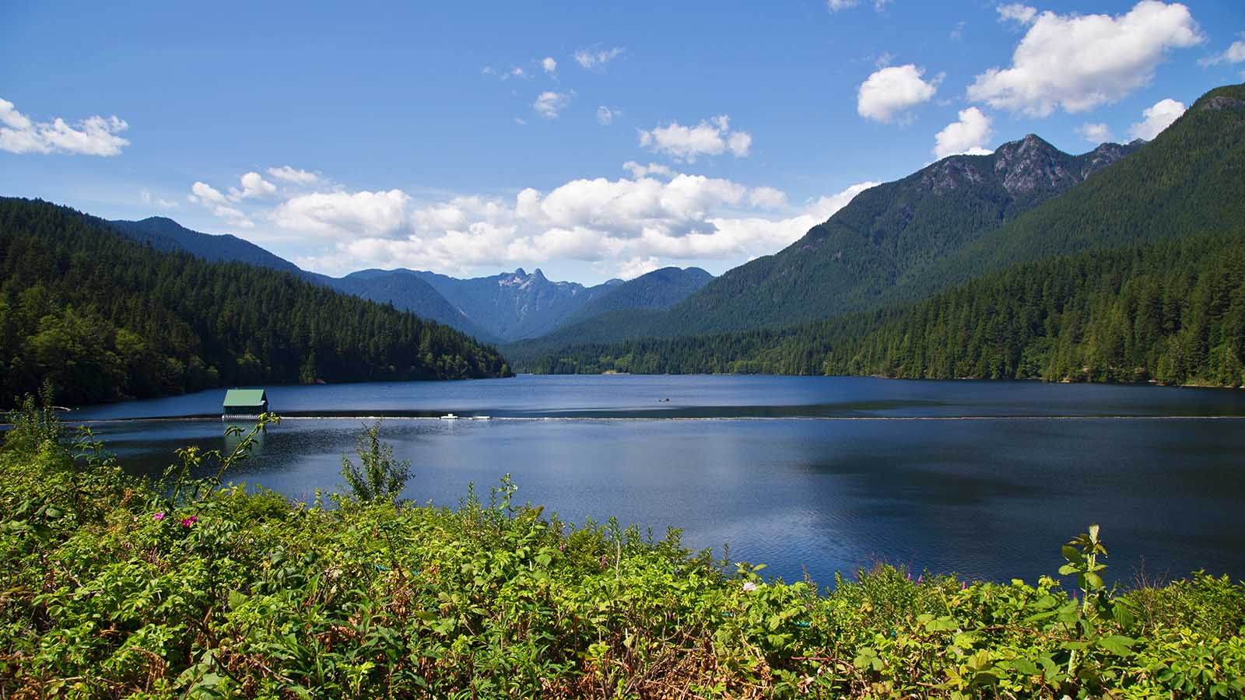
Photo © Borovský N

Slide 21
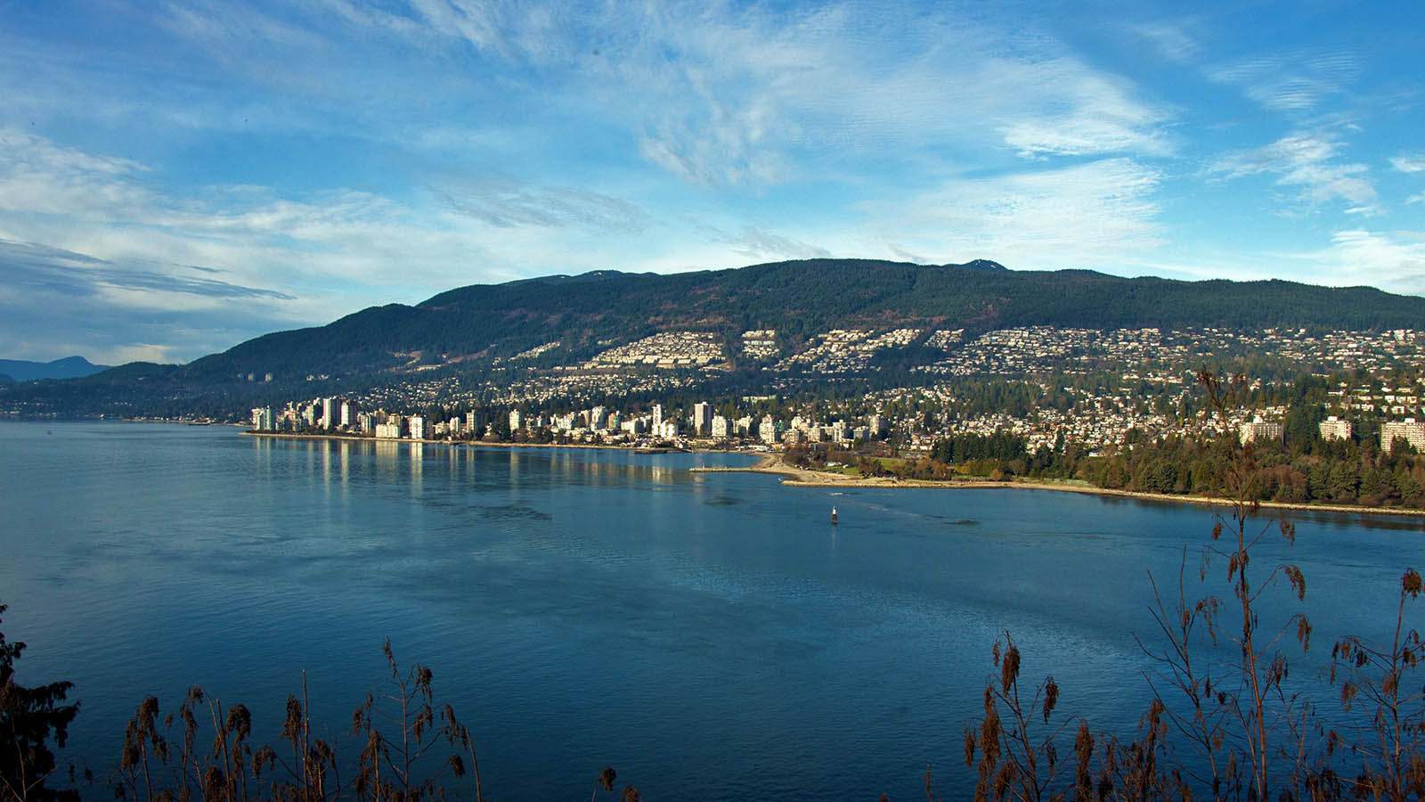
Photo © Borovský N

Slide 22
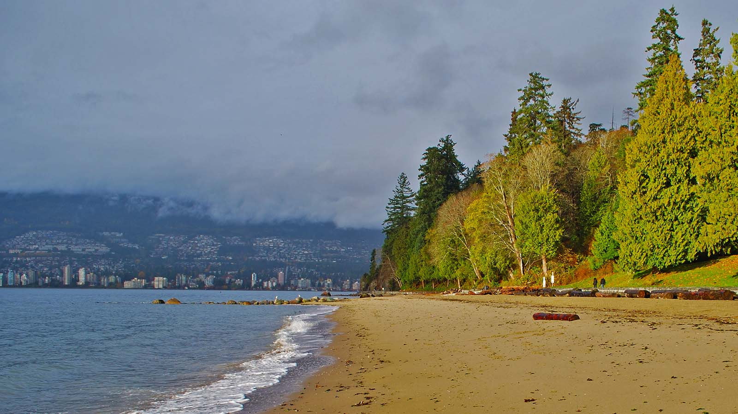
Photo © Borovský N

Slide 23
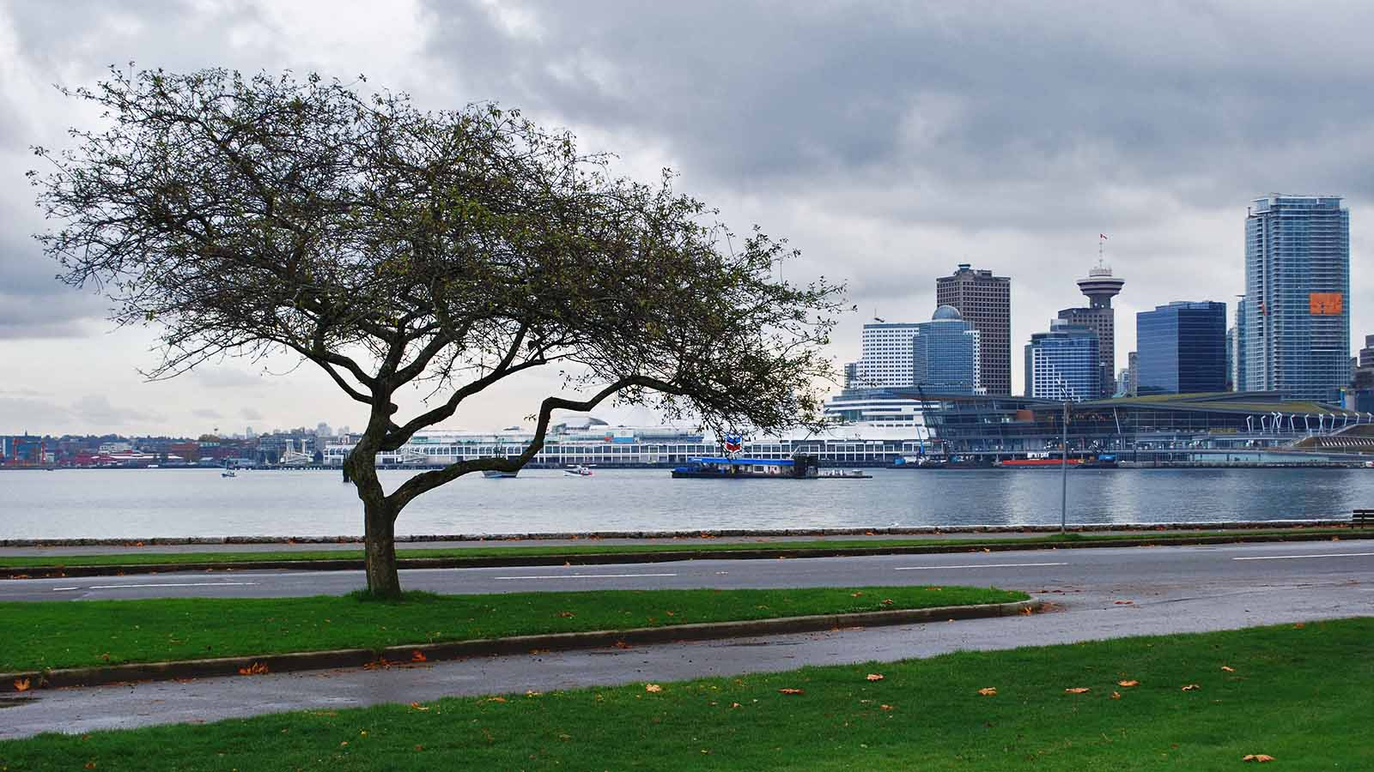
Photo © Borovský N

Slide 24
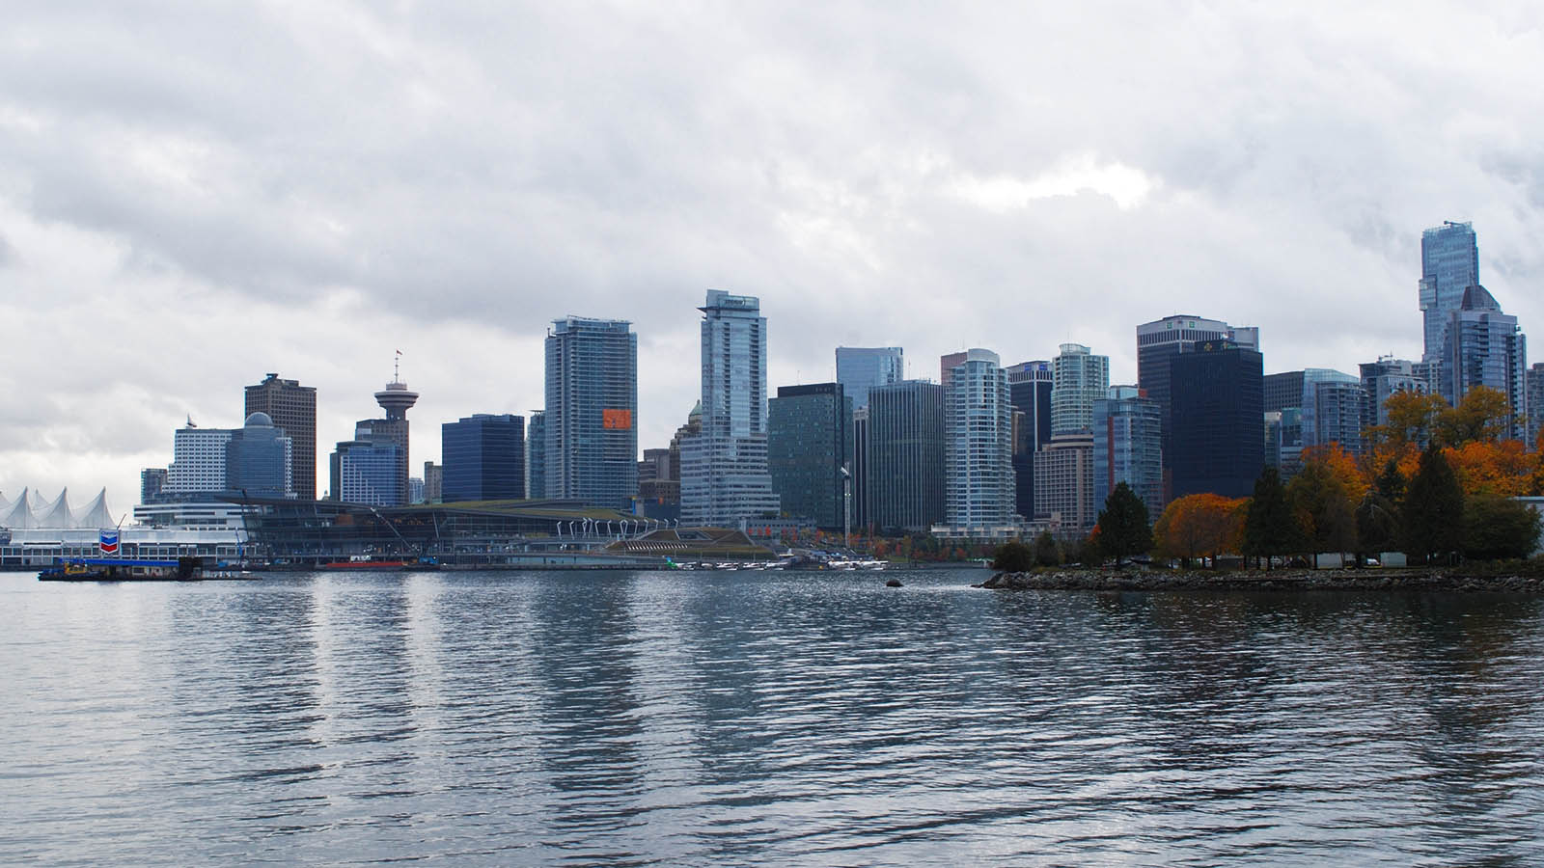
Photo © Borovský N

Slide 25
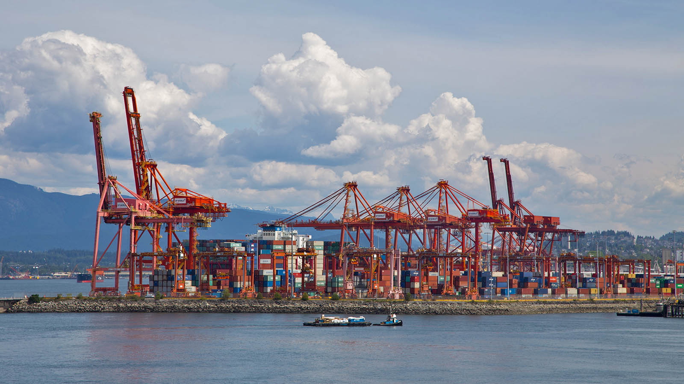
Photo © Borovský N

Slide 26
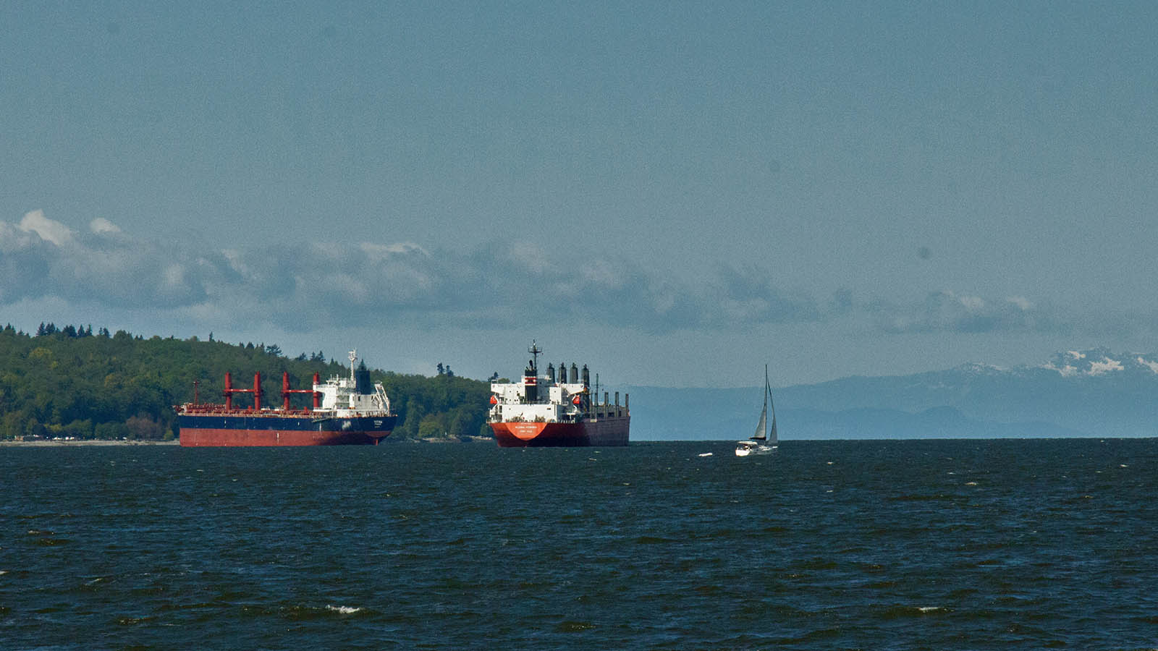
Photo © Borovský N

Slide 27
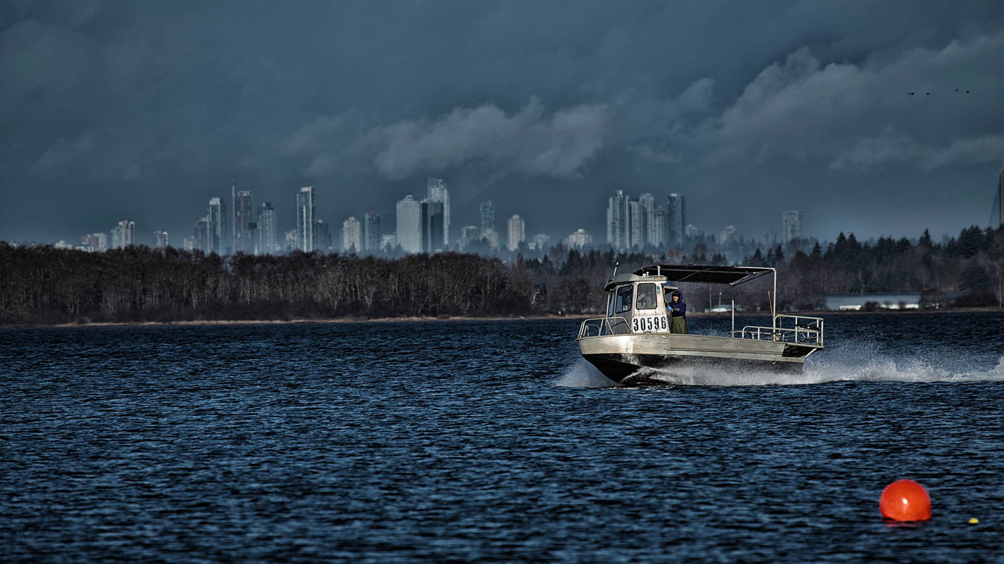
Photo © Borovský N

Slide 28
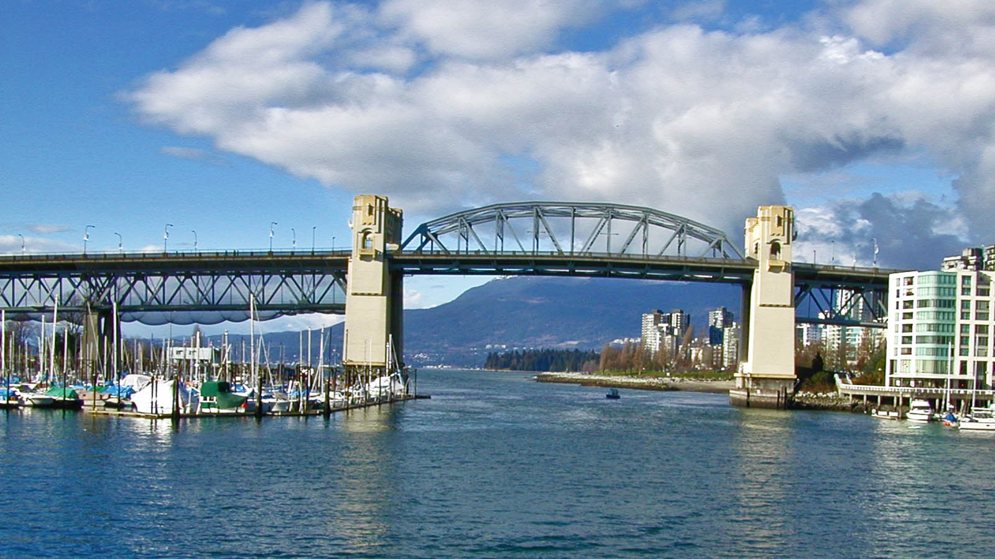
Photo © Borovský N

Slide 29
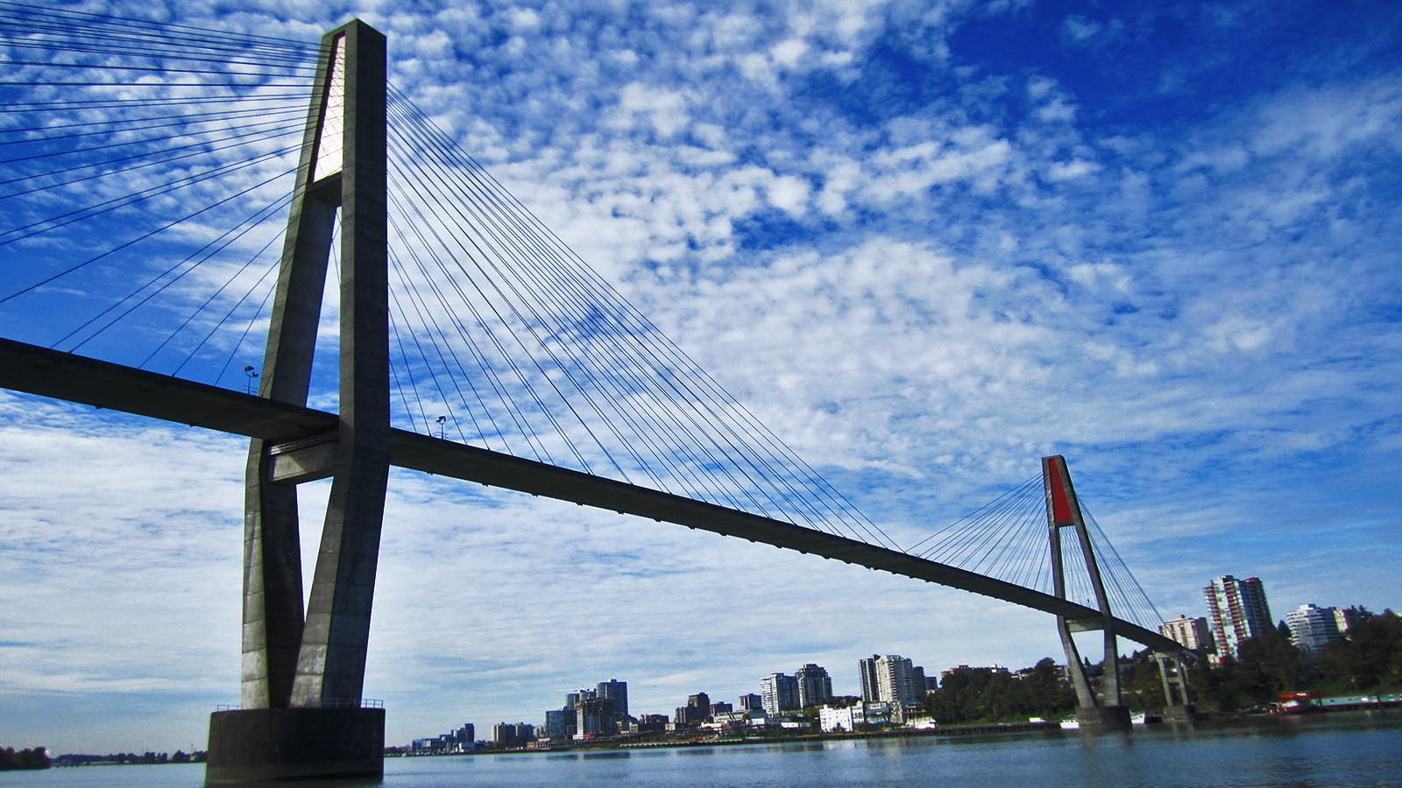
Photo © Borovský N

Slide 30
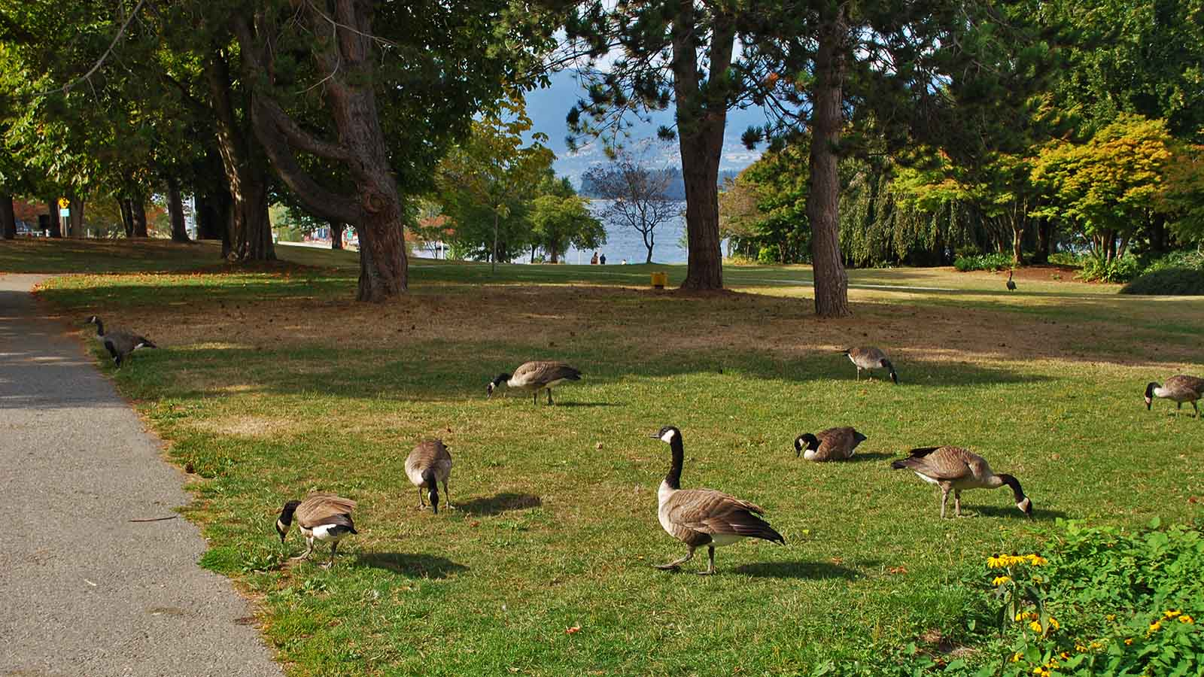
Photo © Borovský N

Slide 31
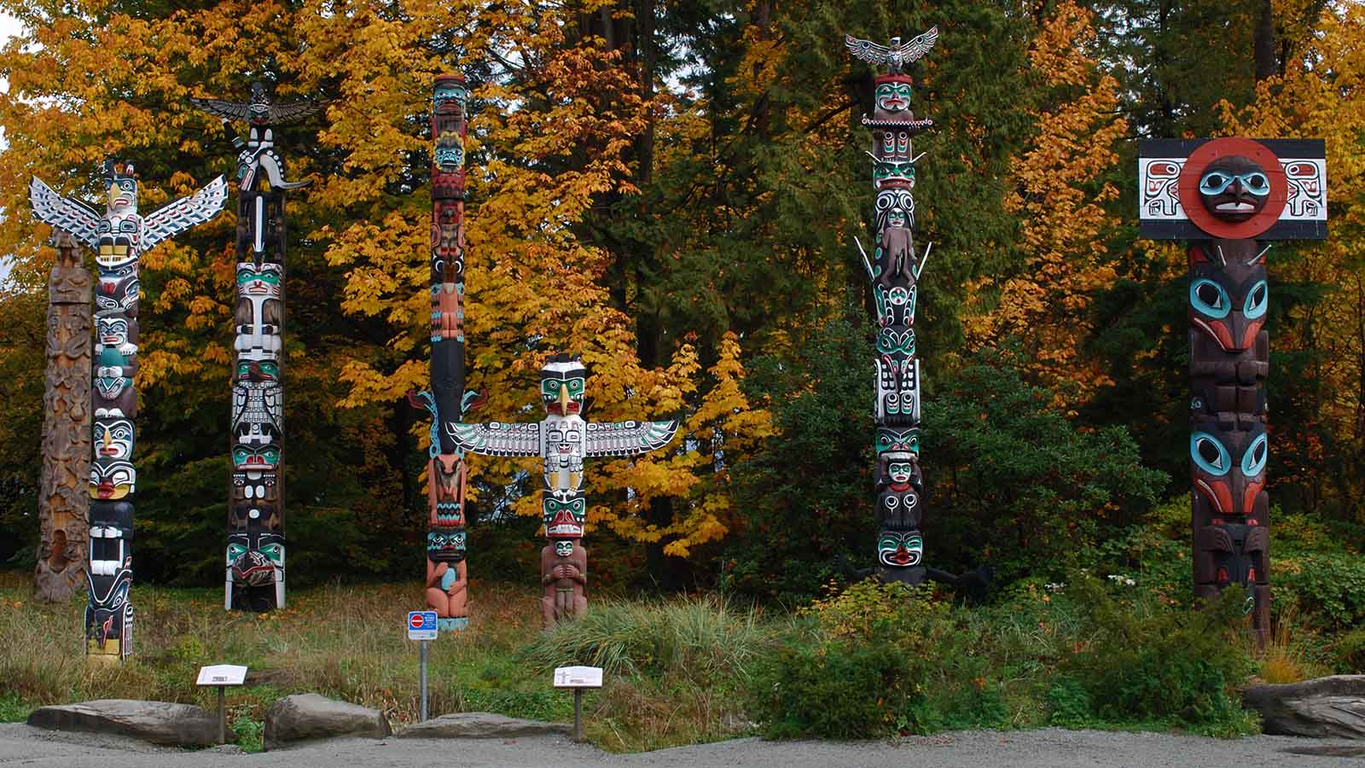
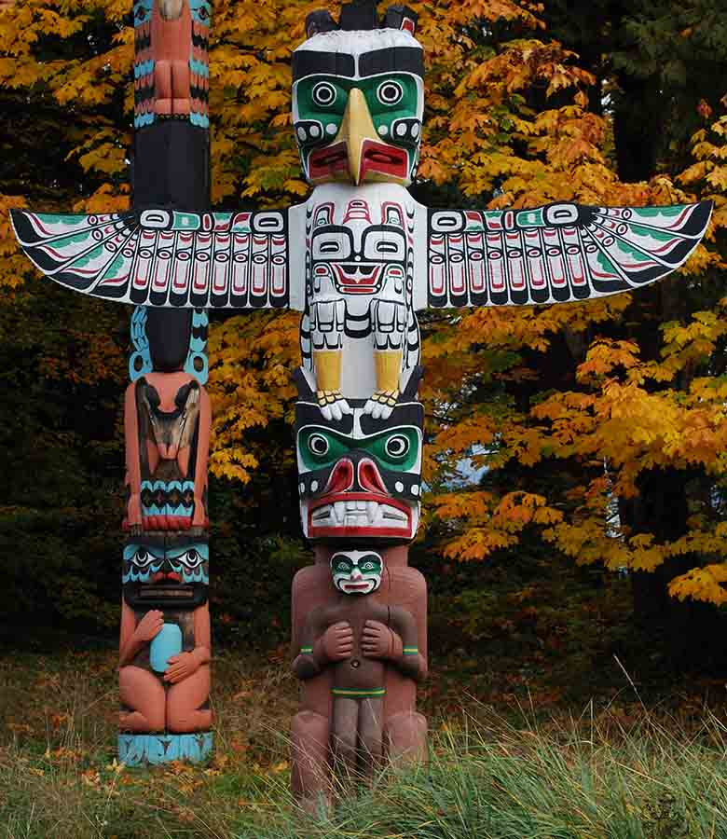
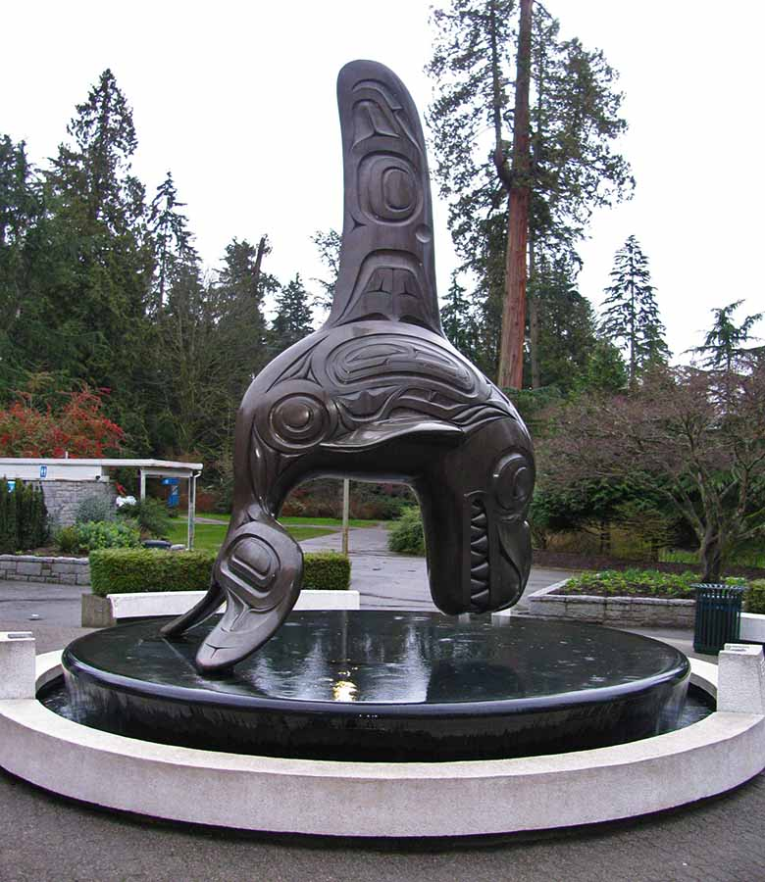
Photo © Borovský N
Photo © Borovský N
Photo © Borovský N

Slide 32
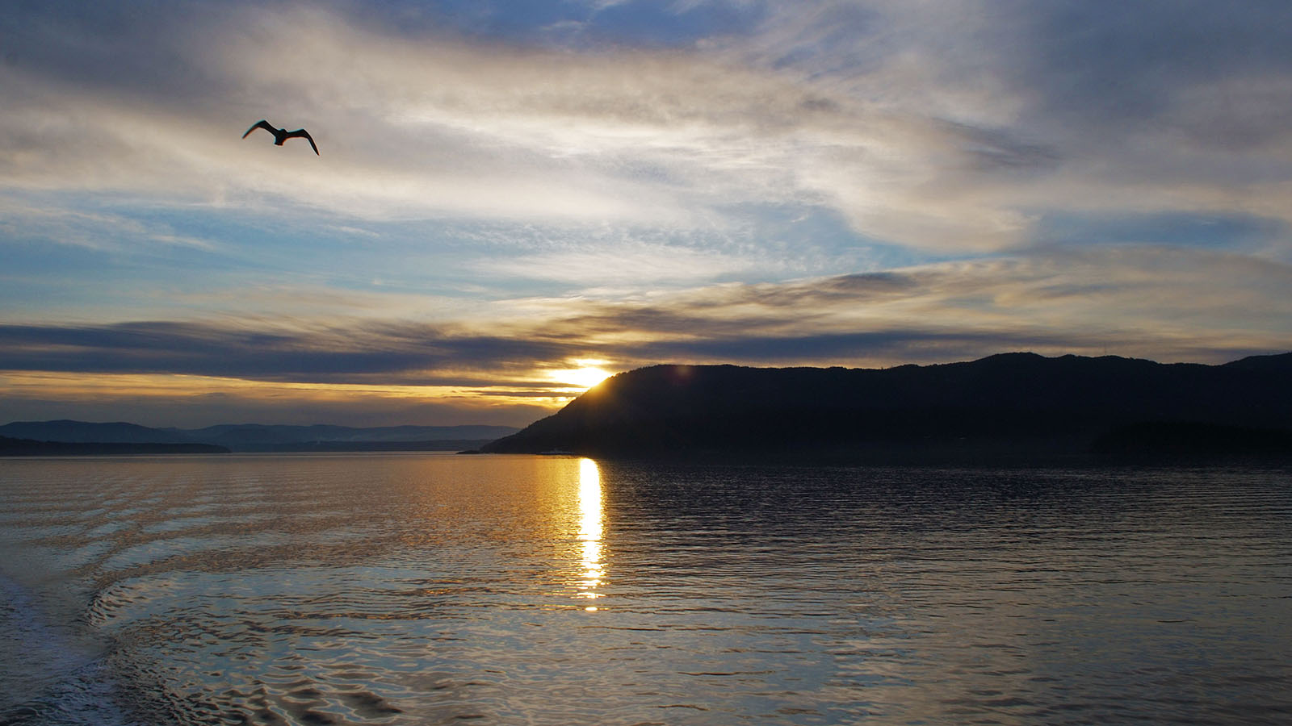
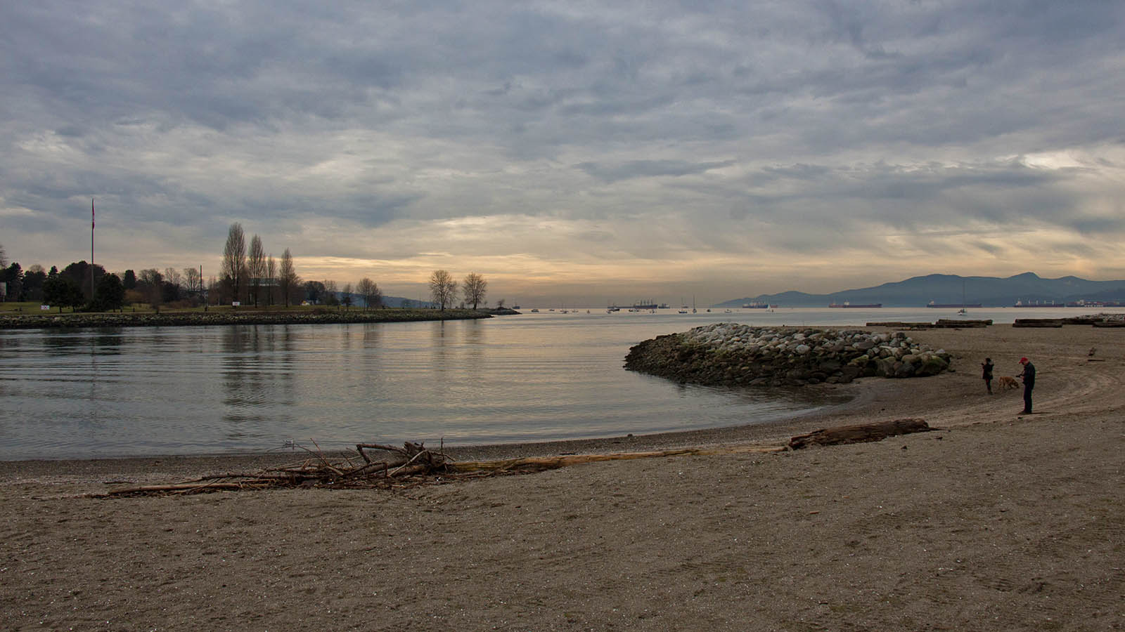
Photo © Borovský N

Slide 33
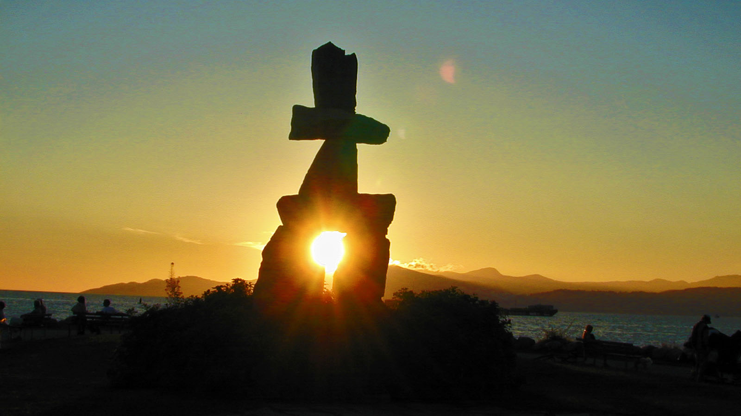
Photo © Borovský N

Slide 34

2020
Music : James Kerr - Tennessee Waltz
Photos : Borovský Norbert (Canada)
Created by : Rumpler Štefan (Slovakia)
Contact : pista2011@gmail.com

Slide 35

VIDEO : https://www.youtube.com/channel/UC4x4T-5Itm_FsR07hKJYstA/videos
Thank you for your feedback
Steve

